Slide 1
RESEARCH CHECKPOINT / P24
一般指示をそろえ、独自機構の必要性を見直す
既知の一般案内を補うと、2/6から6/6へ。
この改善を、新しいハーネスの効果には数えない。
旧基準 2/6 → 一般指示あり 6/6。全件を評価・監査。
P24：59生成、1,018,781トークン、192 API。
使用量不明 0件。モデル・予算・課題は維持。
この差を独自技術の効果には数えない。新規性と有効性は、引き続き未確定。
2026-10-21｜同じ６開発課題・各条件１seed｜既知の指示による校正。新方式の検証ではない
01
Notes:
一般指示をそろえ、独自機構の必要性を見直す

Slide 2
01 / 背景と目的
同じモデルで、仕事を正しく完了できる構成を調べる
研究全体
今回の役割
情報が複数の資料・操作へ分散する仕事で、
保持・共有・実行制御の違いが、
最終品質と費用をどう変えるかを測る。
モデルの外側の状態と実行を扱う、
ハーネス内部の研究。
弱い比較基準による失敗を、
新しい制御の必要性と誤認しない。
公式の一般案内を補い、
残る失敗と悪影響を全件で確認する。
正解集合やデモは追加しない。
目標は独自の状態・更新規則と効果を示すこと。基準校正の完了とは分ける。
2026-10-21｜同じ６開発課題・各条件１seed｜既知の指示による校正。新方式の検証ではない
02
Notes:
同じモデルで、仕事を正しく完了できる構成を調べる

Slide 3
02 / 比較アーキテクチャ
システム指示だけを変更し、同じ初期環境から実行する
P22：旧基準
同じ６件の要求
既存のシステム指示
P22と同じ順序・seed42
模擬アプリと独立評価
履歴・観測・費用を保存
P24：一般指示を追記
時刻・列挙・完了形式など
M3 IQ4_XS／64K／全履歴。各課題45万token・80 LLM・80 API・30分。
一般指示は公式の既知規則。複数規則をまとめたため、個別寄与は未分離。
全件終了後に公開観測を分析。最終評価の内容をモデルへ戻さない。
2026-10-21｜同じ６開発課題・各条件１seed｜既知の指示による校正。新方式の検証ではない
03
Notes:
システム指示だけを変更し、同じ初期環境から実行する

Slide 4
03 / 全６件の成否と費用
改善・悪化・維持を、全て同じ表に残す
課題
旧基準
一般指示
旧・既知token
新・既知token
01 条件に合う曲の評価
未達
成功
197,557
177,938
02 関係者の支払依頼承認
未達
成功
224,688
383,832
03 当年の請求額を集計
未達
成功
390,485
115,774
04 迷惑メッセージの削除
成功
成功
74,335
75,709
05 写真の圧縮・元の削除
成功
成功
70,784
95,049
06 一覧中の最大値を回答
未達
成功
129,345
170,479
合計
2/6
6/6
1,087,194
1,018,781
旧課題３は使用量不明１呼出し。１seedの開発比較から有意差や一般化は主張しない。
2026-10-21｜同じ６開発課題・各条件１seed｜既知の指示による校正。新方式の検証ではない
04
Notes:
改善・悪化・維持を、全て同じ表に残す

Slide 5
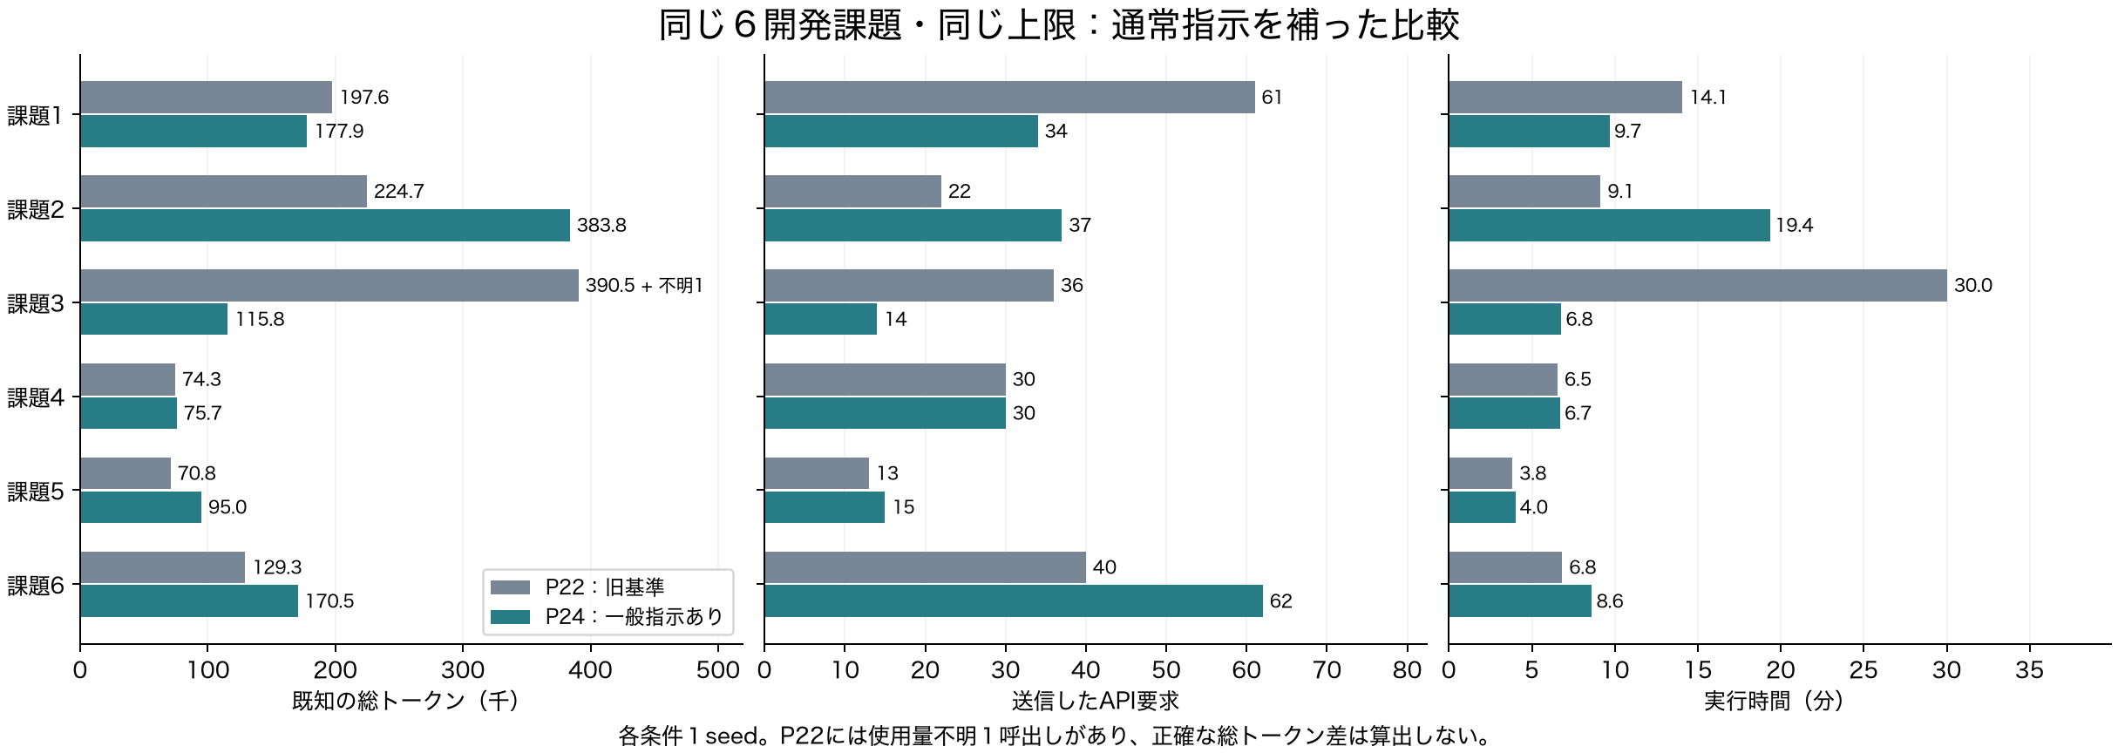
04 / 全費用
費用が増えた課題も残し、成功数だけで判断しない
2026-10-21｜同じ６開発課題・各条件１seed｜既知の指示による校正。新方式の検証ではない
05
Notes:
費用が増えた課題も残し、成功数だけで判断しない

Slide 6
05 / 公開観測の考察
行動がどう変わったかと、原因の確定を分ける
通常案内で行動が変わった
成功と網羅性は同じではない
曲の選択は、プレイリストと
いいね曲の共通部分へ変化。
支払承認10件の引数は同じで、
完了時の回答文を省いた。
当年の集計では環境時刻を取得。
個々の案内の因果効果は未分離。
最大値の課題では８一覧・57曲を取得。
詳細を確認したのは56曲だった。
１曲が未確認でも最終回答は正解。
一覧の終端確認だけで、
全項目の処理完了は保証できない。
この観察だけを新規性とはしない。
公開観測の事後分析。隠し評価の内容・未取得の値を読まず、単独原因を確定しない。
2026-10-21｜同じ６開発課題・各条件１seed｜既知の指示による校正。新方式の検証ではない
06
Notes:
行動がどう変わったかと、原因の確定を分ける

Slide 7
06 / 新規性と採否
現在の結果から、主張すること・見送ることを決める
今回の成果：同じ６件で通常基準を校正し、残る確認漏れを記録。
見送る主張：P22の４失敗は専用ゲートがなければ解決できない。
見送る規則：必要性を判断せず、全ての探索の完了を強制する。
研究の差は未確定。新しい機構だけでなく、条件を切り分けた
新しい知見の可能性も、近接研究と確認実験で検討する。
新しい名称や機能の数ではなく、既存対照でも残る具体的な差を検証する。
2026-10-21｜同じ６開発課題・各条件１seed｜既知の指示による校正。新方式の検証ではない
07
Notes:
現在の結果から、主張すること・見送ることを決める

Slide 8
07 / 次に目指す成果
取得後の欠落が、整えた基準でも残るか確かめる
投稿原稿は２段組４ページ。主要実験・あらまし10/23、投稿完了10/31。
P18の全４件を、同じ一般指示・同じ予算で比較する（P25）。
写真整理・依頼・返金・書出。成功例も残し、正解件数を教えない。
通常の計算との比較も必要。コード接続の準備と効果検証を混同しない。
未閲覧12シナリオは保留。独自機構と一般化は、まだ主張しない。
P24：全結果・判断理由・代案
ページ取得規則：成功例への過剰介入
近接研究との機能的な重なり
４ページ原稿の主張と現在地
2026-10-21｜同じ６開発課題・各条件１seed｜既知の指示による校正。新方式の検証ではない
08
Notes:
取得後の欠落が、整えた基準でも残るか確かめる

